Slide 2
Unidad 4 : De la Nueva Metrópoli al ELA
Capitulo 13: Transformaciones del Siglo XX

Slide 3
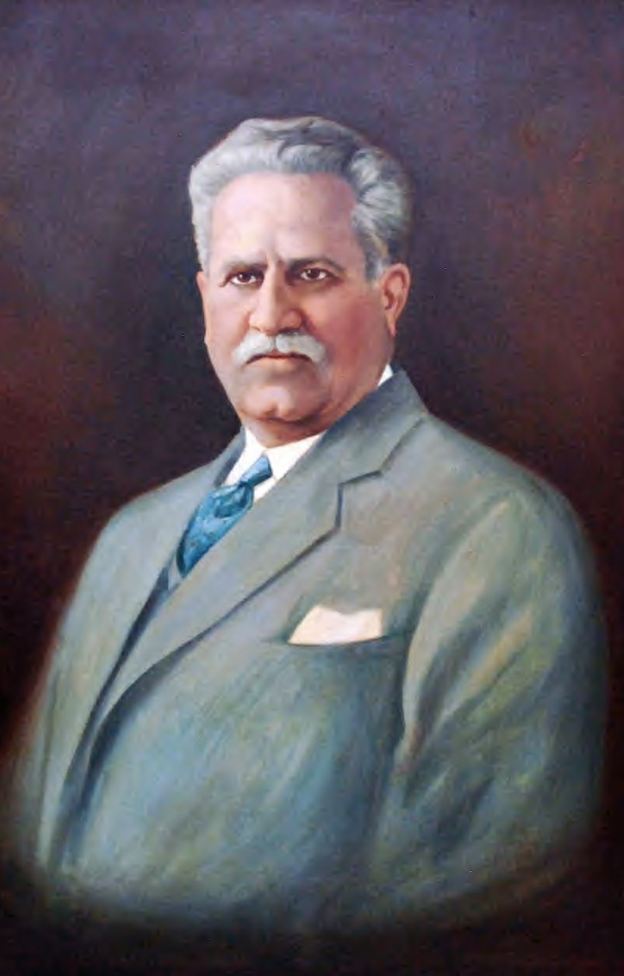
Para aprender…
¿Cuáles fueron los cuatro partidos que dominaban en Puerto Rico y que buscaban? Haz un listado.
Paginas 214-217

Slide 4
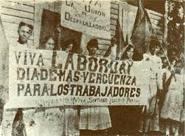
Términos que debes aprender
Partido Unión
Partido Republicano Puertorriqueño
Partido Socialista
Partido Nacionalista Puertorriqueño
Alianza Puertorriqueña
Monoproduccion
Huracán San Felipe

Slide 5
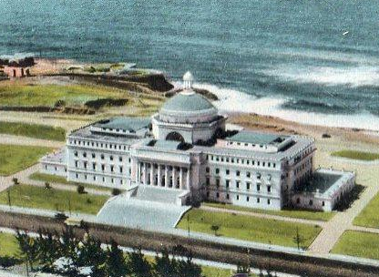
Nuevos partidos
La muerte de varios lideres políticos motivó la creación del desarrollo de nuevos lideres y también partidos. Como siempre, el gran debate político giraba en torno a la relación de la isla con los EEUU.

Slide 6
Partido Unión, que comenzó a moverse hacia el autonomismo bajo Antonio R. Barceló, espantó a los independentistas y se disolvió en 1924.
Partido Republicano Puertorriqueño, bajo José Tous Soto, continuó abogando por la estadidad, pero se diluyó con el surgimiento de otros partidos similares y terminó siendo disuelto en 1924.
Partido Socialista estuvo activo hasta el 1952.
Partido Nacionalista Puertorriqueño fue fundado por los independentistas que abandonaron el Partido Unión en 1922.

Slide 7
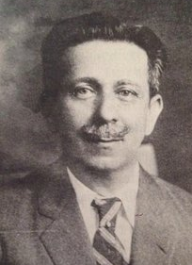
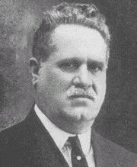
Los rivales, Antonio R. Barceló y José Tous Soto acordaron crear una unión política que se conoció como la Alianza Puertorriqueña para contrarrestar el crecimiento del independentismo en Puerto Rico.
La Alianza Puertorriqueña defendía el autogobierno y la asociación “permanente” con EEUU (autonomismo).
La Alianza ganó las elecciones del 1924 y 1928. Sin embargo luchas internas la hicieron desaparecer en 1929.

Slide 8
Comercio unidireccional
Mientras tanto, las leyes de cabotaje seguían transformando la economía local. En 1897, las exportaciones a EEUU constituían el 19% del comercio exterior. Para 1930, pasó a ser un 94%.

Slide 9
Para 1899, el 40% de la tierra se empleaba para el cultivo de alimentos diversos: plátano, frutas, habichuelas, arroz y viandas. En 1930, los monocultivos y el dominio de las empresas de EEUU lo bajaron a 28%, aumentando esto nuestra dependencia de mas importaciones para satisfacer las necesidades locales.

Slide 10
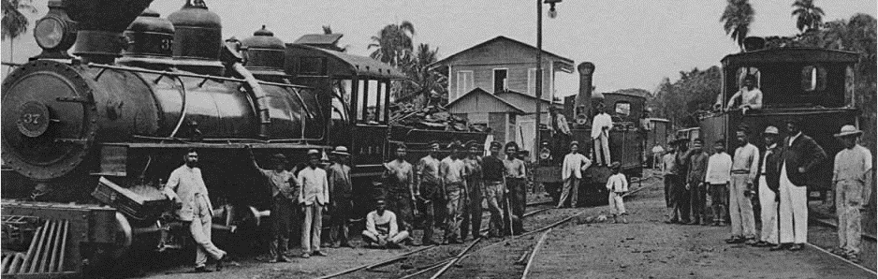
Transportación marítima: compañías navales que hacían viajes entre San Juan y varios puertos en EEUU.
Transportación terrestre: línea ferroviaria para transportar carga y a pasajeros.
Se construyó un tren de circunvalación que daba una vuelta por toda la Isla.
Se construyeron carreteras y para 1930 había unos 16 mil automóviles.

Slide 11
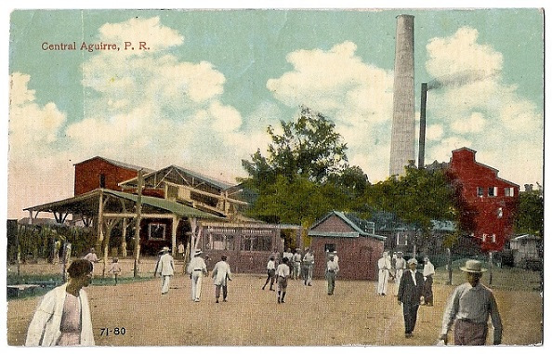
Sigue el azúcar
Los ’20 y los ‘30 fueron la Edad Dorada en la producción local de azúcar. Las compañías más destacados en la producción del azúcar fueron:
La Central Aguirre
South Porto Rico Sugar
Fajardo Sugar
United Porto Rico Sugar

Slide 12
Crisis por San Felipe
San Felipe fue el último huracán categoría 5 en azotar a la isla. Ha sido llamado el huracán más grande, violento y desastroso en azotar la isla.
San Felipe comenzó como una onda tropical en la costa oeste de África. Al moverse sobre el Atlántico adquirió fuerza huracanada llegando a las aguas calientes del Caribe, y a Puerto Rico.
Por la madrugada, el ojo del ciclón entró por el sureste, temprano en la mañana del 13 de septiembre de 1928 y atravesó la isla saliendo por Aguadilla. El ojo estuvo 8 horas sobre la isla moviéndose a una velocidad de 13mph.

Slide 13
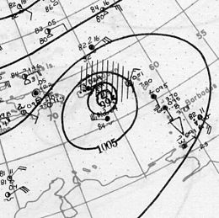
Los vientos en la pared del ojo eran de 200 mph con ráfagas de 220 mph. Esos vientos arrasaron todo a su paso en la isla, pero mas a los pueblos del centro por estar directamente en el paso del ojo. La isla quedó desprovista de vegetación y el 99% de las estructuras quedaron totalmente destruidos o dañados de alguna manera.
Este fue el primer huracán en el que se utilizó la radio para advertir a la
población sobre el azote de un sistema, por lo que la población pudo prepararse. Sin embargo el huracán, por su intensidad, le causó la muerte a 312 personas.
Al salir de Puerto Rico, San Felipe azotó a Florida en EEUU donde recibió el nombre de “Great Okeechobee Hurricane”. San Felipe causó 3,411 muertes al sumar todas las áreas que afectó.

Slide 14
Es hora de leer
Toma 25 minutos para leer y contestar la pregunta inicial y definir los términos del día. Prepárate para discutir la lectura en clases. Pero eso no es todo…

Slide 15
Demuestra lo que sabes
Completa las actividades de assessment de la pagina 217 del libro y la 56 de cuaderno de actividades. Envíala al maestro al terminar.

Slide 16
En la próxima lección
Jim Soto © 2021

